Slide 1
Atelier régional de formation des statisticiens en charge de l’élaboration de l’IHPC dans les pays membres de l’UEMOA sur la production et l’analyse des indices de prix à la consommation, du 8 au 19 novembre 2021
Formule de calcul des Indices élémentaires aux indices communautaires et raccordement
11 novembre 2021
Par: Tchadèléki Biabalo BAHAZE-DAO
Expert en Statistiques des Prix

Slide 2
Plan de présentation
Introduction
Zones économiques:
Variétés
Postes, sous-groupes, groupes, fonctions et global
Nomenclatures secondaires
III. Pays
IV Communautaires
Postes, sous-groupes, groupes, fonctions et global
Nomenclatures secondaires: inflation-sous jacente
V Raccordement
VI. Conclusion

Slide 3
INTRODUCTION
Quels produits ou produits élémentaires inclure dans l’indice
Comment déterminer les prix des produits élémentaires?
Quelles transactions concernant ces produits élémentaires inclure dans l’indice?
Comment déterminer les pondérations et de quelles sources les extraire?
Quel type de formule ou de moyenne utiliser pour établir la moyenne des prix relatifs des produits élémentaires choisis?

Slide 4
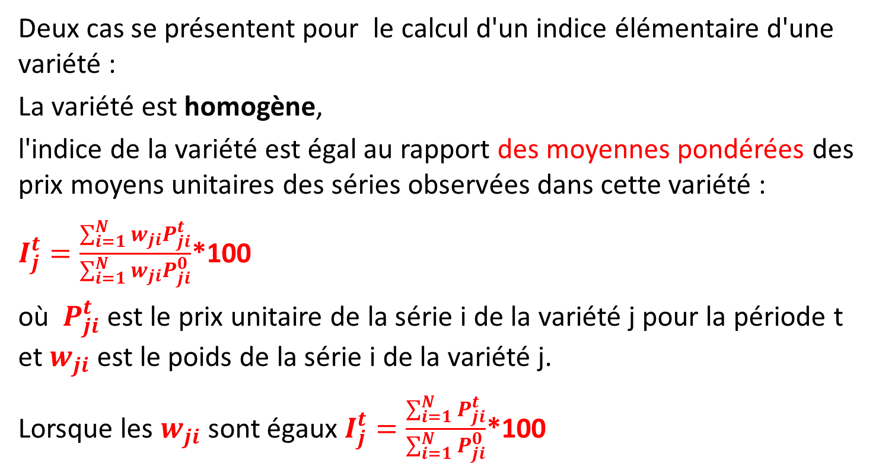
Zones économiques: Variétés
Deux cas se présentent pour le calcul d'un indice élémentaire d'une variété :
La variété est homogène,
l'indice de la variété est égal au rapport des moyennes pondérées des prix moyens unitaires des séries observées dans cette variété :
$I_{j}^{t}=\frac{\sum_{i=1}^{N}{{w_{ji}P}_{ji}^{t}}}{\sum_{i=1}^{N}{{w_{ji}P}_{ji}^{0}}}$*100
où $P_{ji}^{t}$ est le prix unitaire de la série i de la variété j pour la période t et $w_{ji}$ est le poids de la série i de la variété j.
Lorsque les $w_{ji}$ sont égaux $I_{j}^{t}=\frac{\sum_{i=1}^{N}{P_{ji}^{t}}}{\sum_{i=1}^{N}{P_{ji}^{0}}}$*100

Slide 5
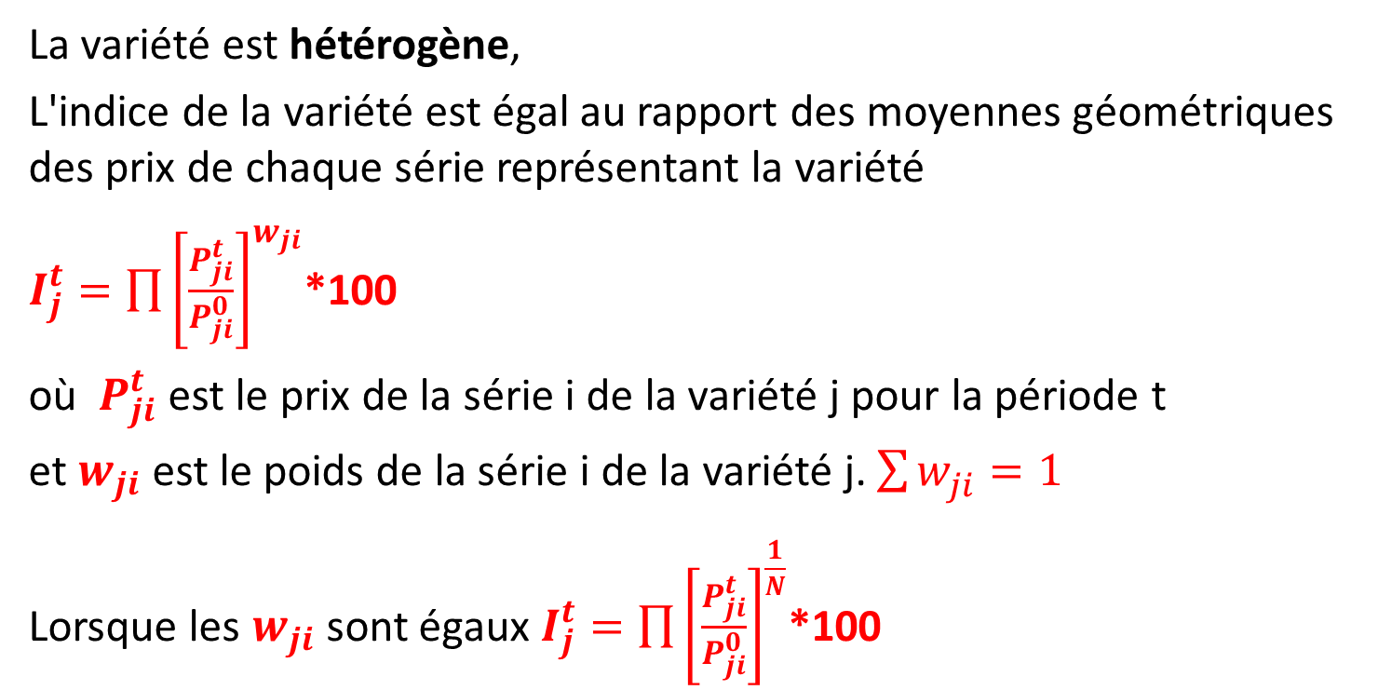
Zones économiques: Variétés
La variété est hétérogène,
L'indice de la variété est égal au rapport des moyennes géométriques des prix de chaque série représentant la variété
$I_{j}^{t}={\prod{\left[\frac{P_{ji}^{t}}{P_{ji}^{0}}\right]}}^{w_{ji}}$*100
où $P_{ji}^{t}$ est le prix de la série i de la variété j pour la période t
et $w_{ji}$ est le poids de la série i de la variété j. $\sum{w_{ji}^{}}=1$
Lorsque les $w_{ji}$ sont égaux $I_{j}^{t}={\prod{\left[\frac{P_{ji}^{t}}{P_{ji}^{0}}\right]}}^{\frac{1}{N}}$*100

Slide 6
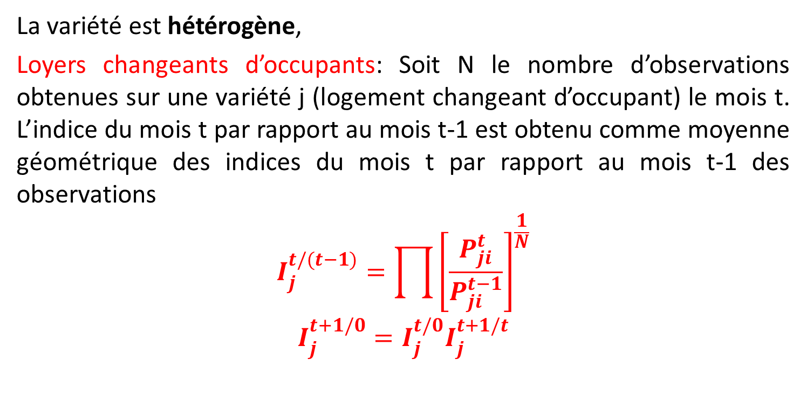
Zones économiques: Variétés
La variété est hétérogène,
Loyers changeants d’occupants: Soit N le nombre d’observations obtenues sur une variété j (logement changeant d’occupant) le mois t. L’indice du mois t par rapport au mois t-1 est obtenu comme moyenne géométrique des indices du mois t par rapport au mois t-1 des observations
$$I_{j}^{t/(t−1)}={\prod{\left[\frac{P_{ji}^{t}}{P_{ji}^{t−1}}\right]}}^{\frac{1}{N}}$$
$$I_{j}^{t+1/0}=I_{j}^{t/0}I_{j}^{t+1/t}$$

Slide 7
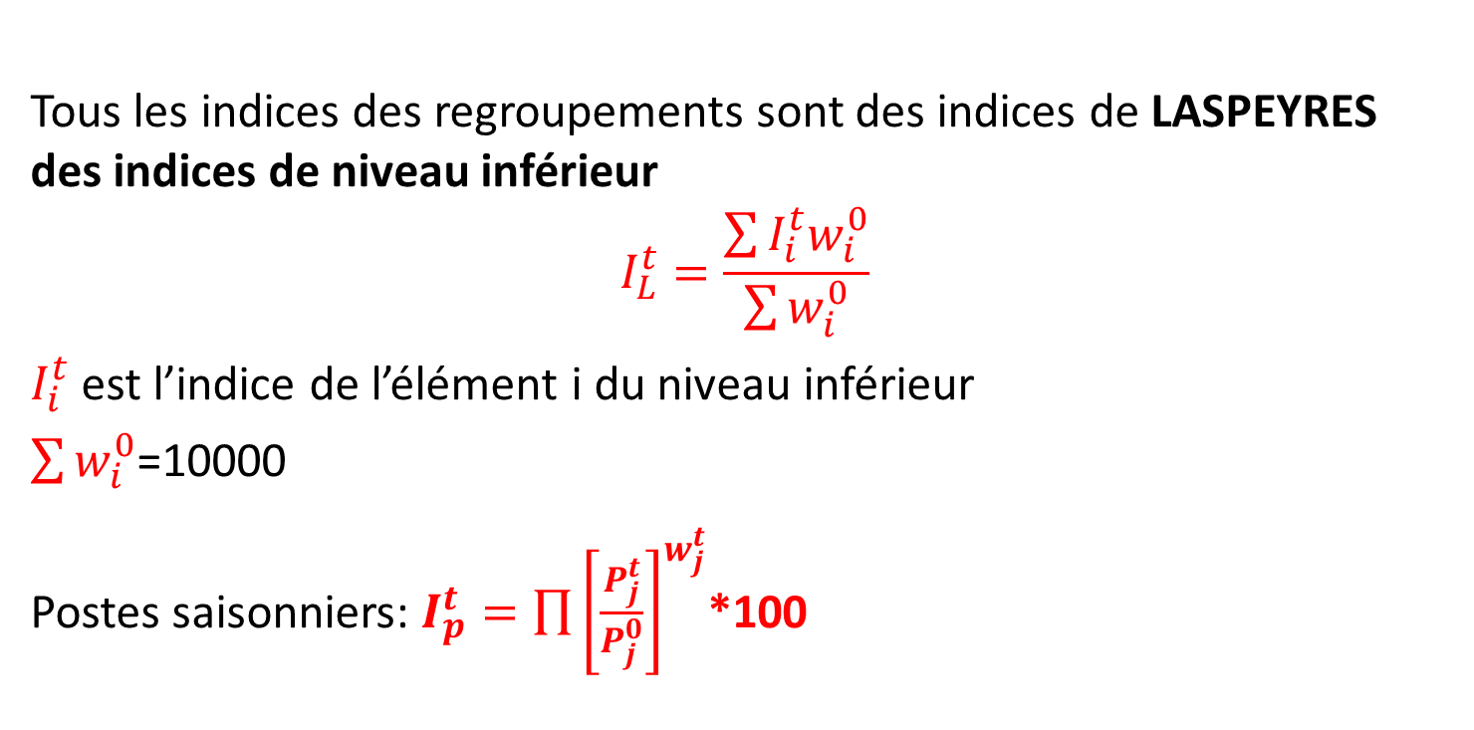
Zones économiques: Postes, sous-groupes, groupes, fonctions et global
Tous les indices des regroupements sont des indices de LASPEYRES des indices de niveau inférieur
$$I_{L}^{t}=\frac{\sum{I_{i}^{t}w_{i}^{0}}}{\sum{w_{i}^{0}}}$$
$I_{i}^{t}$ est l’indice de l’élément i du niveau inférieur
$\sum{w_{i}^{0}}$=10000
Postes saisonniers: $I_{p}^{t}={\prod{\left[\frac{P_{j}^{t}}{P_{j}^{0}}\right]}}^{w_{j}^{t}}$*100

Slide 8
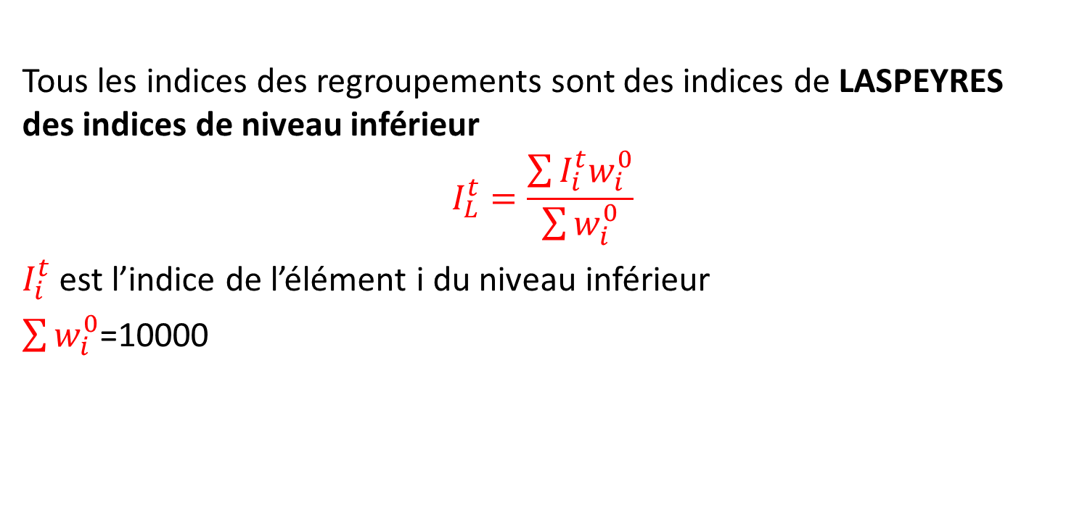
Zones économiques: Nomenclatures secondaires
Tous les indices des regroupements sont des indices de LASPEYRES des indices de niveau inférieur
$$I_{L}^{t}=\frac{\sum{I_{i}^{t}w_{i}^{0}}}{\sum{w_{i}^{0}}}$$
$I_{i}^{t}$ est l’indice de l’élément i du niveau inférieur
$\sum{w_{i}^{0}}$=10000

Slide 9
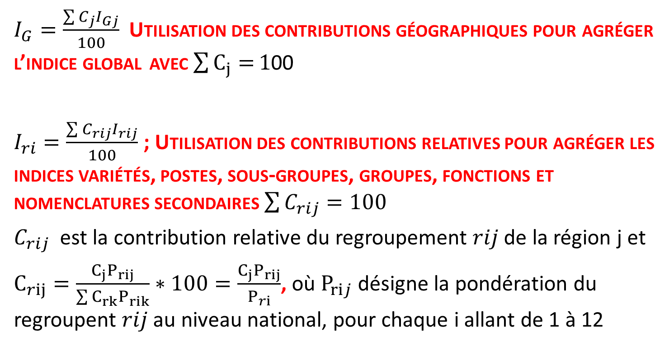
Pays
$I_{G}=\frac{\sum{C_{j}I_{Gj}}}{100}$ Utilisation des contributions géographiques pour agréger l’indice global avec $\sum{C_{j}=}1$00
$I_{ri}=\frac{\sum{C_{rij}I_{rij}}}{100}$ ; Utilisation des contributions relatives pour agréger les indices variétés, postes, sous-groupes, groupes, fonctions et nomenclatures secondaires $\sum{C_{rij}=100}$
$C_{rij}$ est la contribution relative du regroupement $rij$ de la région j et
$C_{rij}=\frac{C_{j}P_{rij}}{\sum{C_{rk}P_{rik}}}∗100=\frac{C_{j}P_{rij}}{P_{ri}}$, où $P_{rij}$ désigne la pondération du regroupent $rij$au niveau national, pour chaque i allant de 1 à 12

Slide 10
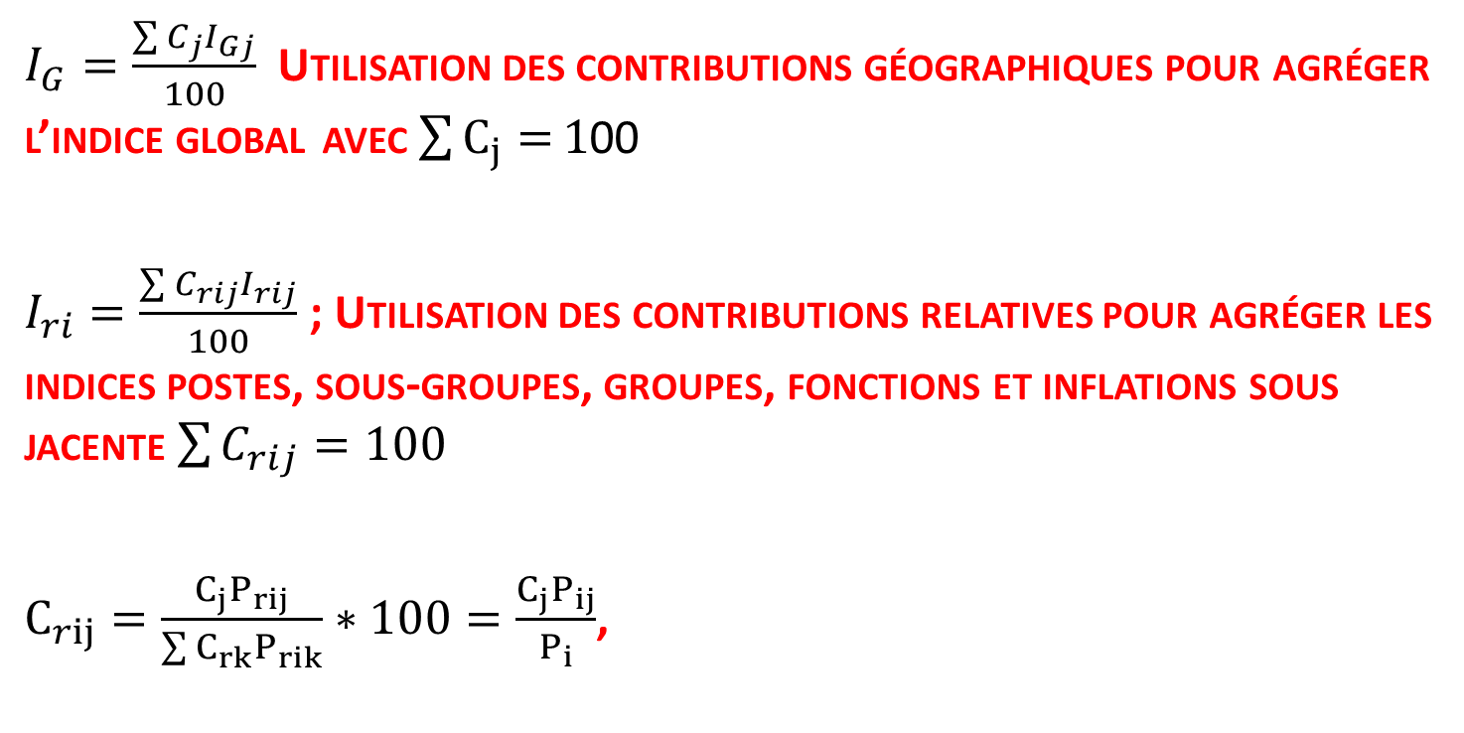
Communautaires
$I_{G}=\frac{\sum{C_{j}I_{Gj}}}{100}$ Utilisation des contributions géographiques pour agréger l’indice global avec $\sum{C_{j}=}1$00
$I_{ri}=\frac{\sum{C_{rij}I_{rij}}}{100}$ ; Utilisation des contributions relatives pour agréger les indices postes, sous-groupes, groupes, fonctions et inflations sous jacente $\sum{C_{rij}=100}$
$C_{rij}=\frac{C_{j}P_{rij}}{\sum{C_{rk}P_{rik}}}∗100=\frac{C_{j}P_{ij}}{P_{i}}$,

Slide 11
Raccordement
On peut calculer les coefficients de raccordement pour : Poste, Sous-groupe, Groupe, Fonction, Global; Communautaire
Choix de la période de base (un mois, plusieurs mois, une année) ;
Le raccordement consiste à associer deux séquences consécutives d’observations de prix, ou indices de prix, à cheval sur une ou plusieurs périodes en rééchelonnant l’une d’elles de telle sorte que la valeur pour la période de chevauchement est la même dans les deux séquences, ainsi combinées pour constituer une seule série continue.

Slide 12
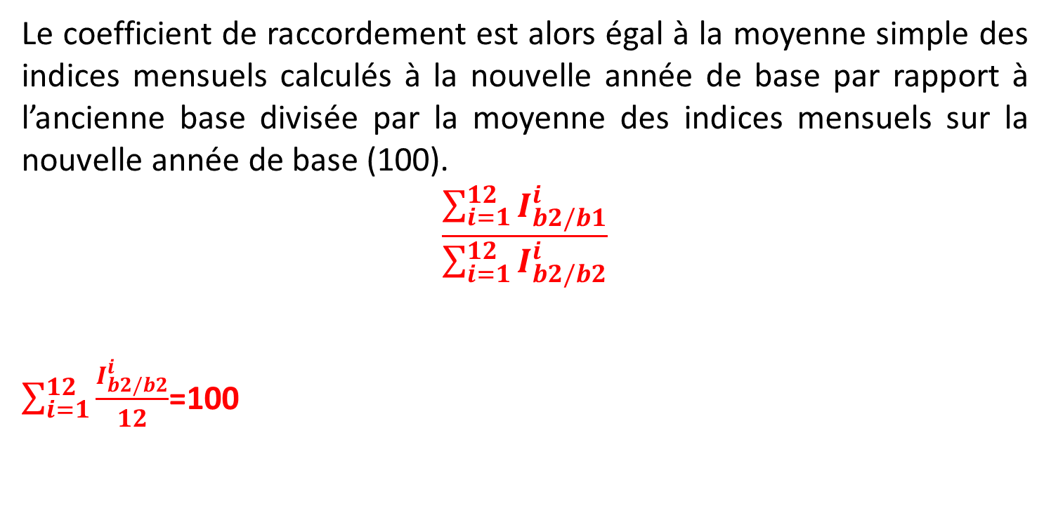
Raccordement
Le coefficient de raccordement est alors égal à la moyenne simple des indices mensuels calculés à la nouvelle année de base par rapport à l’ancienne base divisée par la moyenne des indices mensuels sur la nouvelle année de base (100).
$$\frac{\sum_{i=1}^{12}{I_{b2/b1}^{i}}}{\sum_{i=1}^{12}{I_{b2/b2}^{i}}}$$
$\sum_{i=1}^{12}{\frac{I_{b2/b2}^{i}}{12}}$=100

Slide 13
CONCLUSION
Les formules de d’agrégation des postes saisonniers pour être cohérent avec les formules d’agrégation des nomenclatures secondaires afférentes
Raccordement: problèmes de comparaison lorsque les paniers ne sont pas identiques
Prochaine rénovation: Réduire les délais d’officialisation des nouveaux indices afin d’alléger non seulement la gestion liée a deux indices mais aussi éviter les problèmes inhérents à la période de raccordement des anciens indices. une forte mobilisation des équipes nationales

Slide 14
Merci de votre aimable attention

